Slide 1




Slide 2







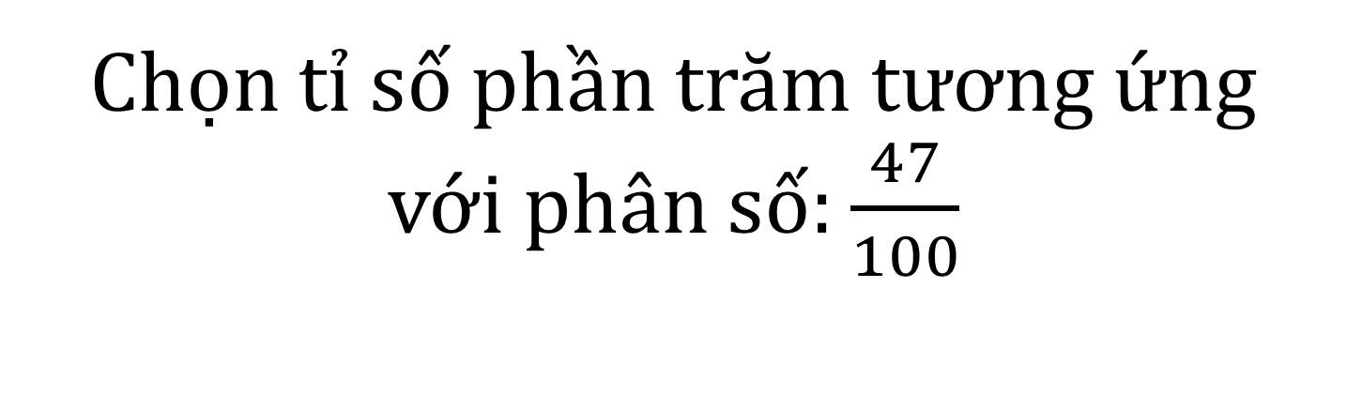
Chọn tỉ số phần trăm tương ứng với phân số: $\frac{47}{100}$
46 %
45 %
48 %
47 %
Notes:
GV CLICK CHUỘT VÀO KHUNG ĐÁP ÁN → XUẤT HIỆN KẾT QUẢ ĐÚNG/SAI

Slide 3

Chọn tỉ số phần trăm tương ứng với phân số: $\frac{95}{100}$
94 %
93 %
95 %
92 %
Notes:
GV CLICK CHUỘT VÀO KHUNG ĐÁP ÁN → XUẤT HIỆN KẾT QUẢ ĐÚNG/SAI

Slide 4
Tỉ số phần trăm của số học sinh giỏi và số học sinh toàn trường là 20%. Tỉ số này cho ta biết gì?
Tỉ số 20% cho ta biết: cứ 100 học sinh toàn trường thì có 20 bạn học sinh giỏi.
Notes:
GV CLICK CHUỘT VÀO KHUNG ĐÁP ÁN → XUẤT HIỆN KẾT QUẢ ĐÚNG/SAI

Slide 5





Slide 6


Slide 7
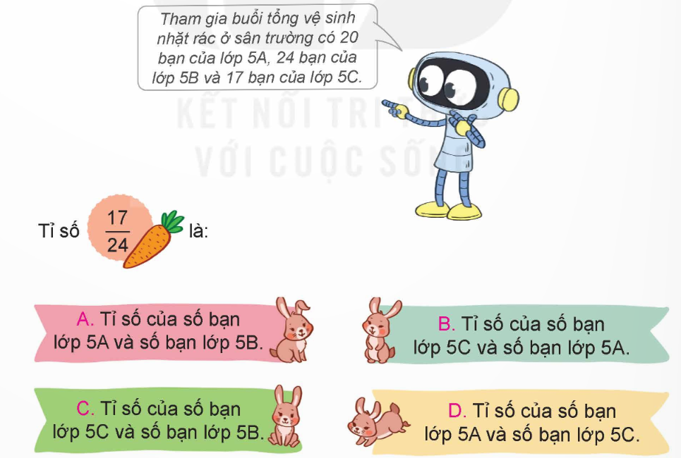
1
Chọn câu trả lời đúng.

Slide 8
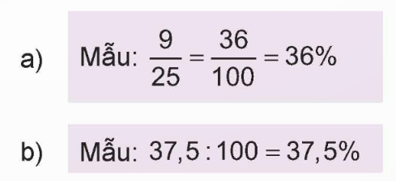
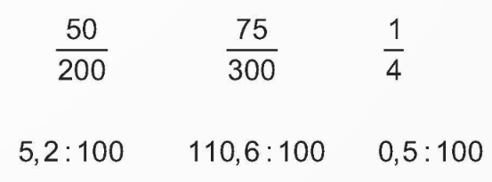
2
Viết các tỉ số dưới đây thành các tỉ số phần trăm (theo mẫu).

Slide 9

a) $\frac{50}{200}=\frac{25}{100}=25\%$;
$\frac{75}{300}=\frac{25}{100}=25\%$;
$$\frac{1}{4}=\frac{25}{100}=25\%$$
b) 5,2 : 100 = 5,2%;
110,6 : 100 = 110,6%;
0,5 : 100 = 0,5%

Slide 10
3
Đ, S?
Tính trong 6 tháng đầu năm 2022, tỉ số giới tính khi sinh của Hà Nội vẫn còn ở mức cao (113 trẻ trai/100 trẻ gái). Con số này tăng so với cùng kì năm 2021 (112,7 trẻ trai/100 trẻ gái).
(Theo https://thanglong.chinhphu.vn)
a) Trong 6 tháng đầu năm 2022, tỉ số của số trẻ trai và số trẻ gái là bao nhiêu phần trăm?
Mai nói: 112,7%
?
S
Việt nói: 113%
?
Đ
b) Trong 6 tháng cùng kì năm 2021, tỉ số của số trẻ trai và số trẻ gái là bao nhiêu phần trăm?
Mai nói: 112,7%
Đ
Việt nói: 113%
S

Slide 11
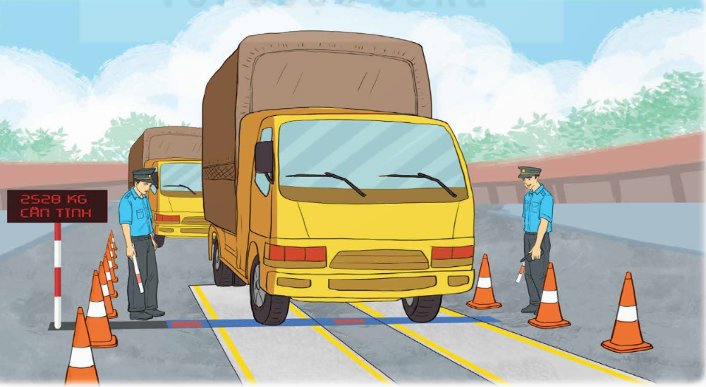

4
Tại một trạm kiểm tra tải trọng xe lưu động, người ta kiểm tra ô tô thì 92 ô tô có tải trọng đạt chuẩn. Hỏi trong 100 ô tô đó:
a) Số ô tô có tải trọng đạt chuẩn chiếm bao nhiêu phần trăm?
b) Số ô tô có tải trọng không đạt chuẩn chiếm bao nhiêu phần trăm?
Bài giải
Số ô tô có tải trọng không đạt chuẩn là:
100 – 92 = 8 (ô tô)
a) Số ô tô có tải trọng đạt chuẩn chiếm số phần trăm là:
$$\frac{92}{100}=92\%$$
b) Số ô tô có tải trọng không đạt chuẩn chiếm số phần trăm là:
$$\frac{8}{100}=8\%$$
Đáp số: a) 92%; b) 8%

Slide 12


Slide 13


Một vườn cây có 1000 cây, trong đó có 540 cây ăn quả và còn lại là cây lấy gỗ. Hỏi số cây ăn quả chiếm bao nhiêu phần trăm số cây trong vườn?
Số cây ăn quả chiếm: $\frac{540}{1000}=54 \%$

Slide 14





